Slide 1
Projeto A3 - Sistemas Distribuídos

Slide 2
Integrantes
DAVI LOPES DA SILVA RA: 125111351268
FELIPE HAYASHI GARCIA RA: 125111370299
ANDRÉ LUIZ VARJÃO DELGADO RA: 125111358696
GUSTAVO GOMES DE SILLOS RA: 125111266118

Slide 3
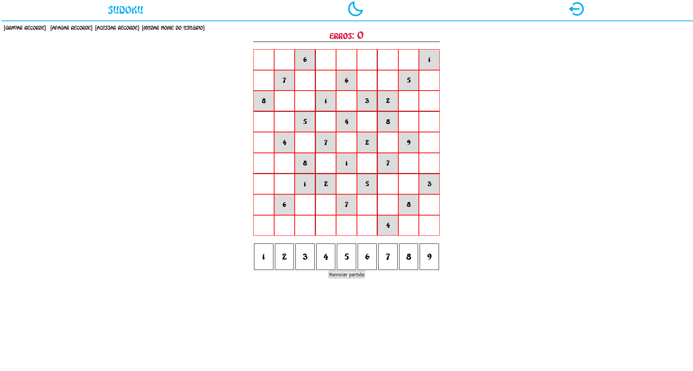
Introdução ao Projeto
Um projeto que contemple as duas UC’s que estamos cursando.
O projeto consiste em um jogo de Sudoku que funciona utilizando html, css e JavasScript com um back-end em Java.
O back-end realiza uma conexão com o banco de dados e registra a quantidade de vitórias no jogo.

Slide 4

Tecnologias Utilizadas
Spring Boot
é uma ferramenta que otimiza o trabalho das pessoas desenvolvedoras
deixa a aplicação JAVA mais rápida, fácil e segura, otimizando o trabalho de desenvolvimento.

Slide 5

Tecnologias Utilizadas
MongoDB
É um banco de dados baseado em documentos com a escalabilidade e flexibilidade, facilitando as consultas e indexação.
Uma alternativa aos bancos relacionais tradicionais e também é uma ferramenta gratuita que está em alta

Slide 6

Tecnologias Utilizadas
Cors
É um mecanismo usado para adicionar cabeçalhos HTTP que informam aos navegadores para permitir que uma aplicação Web seja executada em uma origem e acesse recursos de outra origem diferente. Também conhecido como requisição cross-origin HTTP.
Deixa a aplicação mais segura

Slide 7

O programa em execução

Slide 8
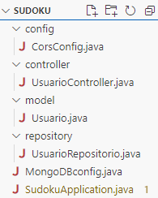
O Diretório do Sistema
CorsConfig.java = Configuração do Cors;
UsuarioController.java = Operações GET, PUT, POST, DELETE e PATCH;
Usuario.java = Classe Usuario (Get’s e Set’s);
UsuarioRepositorio.java = Realiza a conexão com o MongoDB;
MongoDBconfig.java = Configurações do MongoDB;
SudokuApplication.java = Inicia a aplicação.

Slide 9
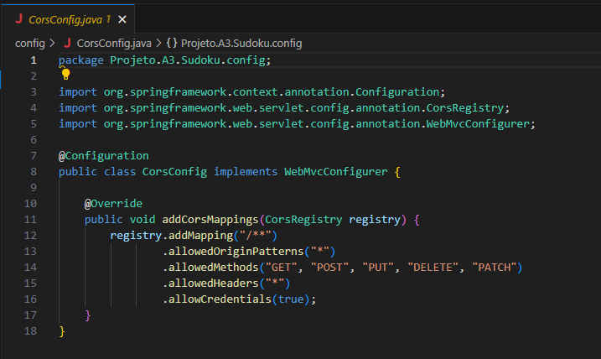
CorsConfig.java

Slide 10
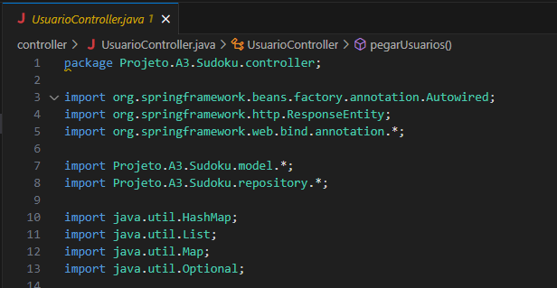
UsuarioController.java

Slide 11
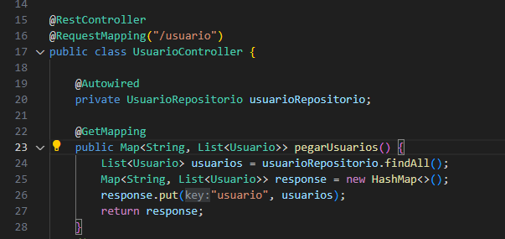
UsuarioController.java

Slide 12
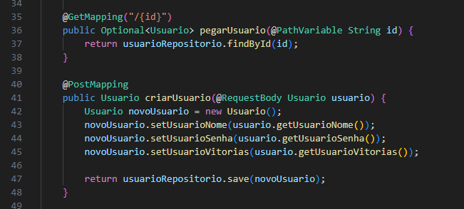
UsuarioController.java

Slide 13
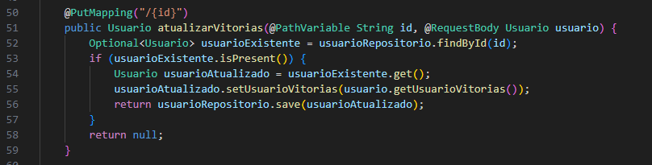
UsuarioController.java

Slide 14
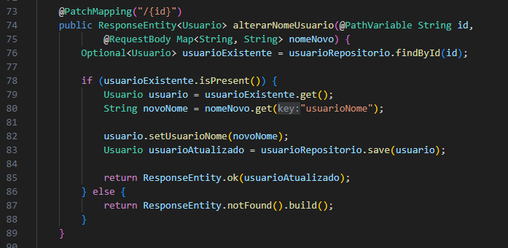
UsuarioController.java

Slide 15
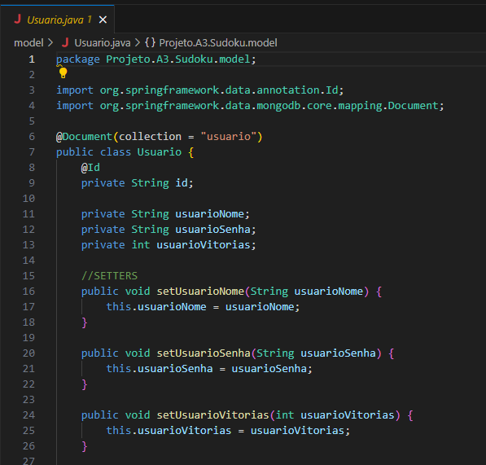
Usuario.java

Slide 16
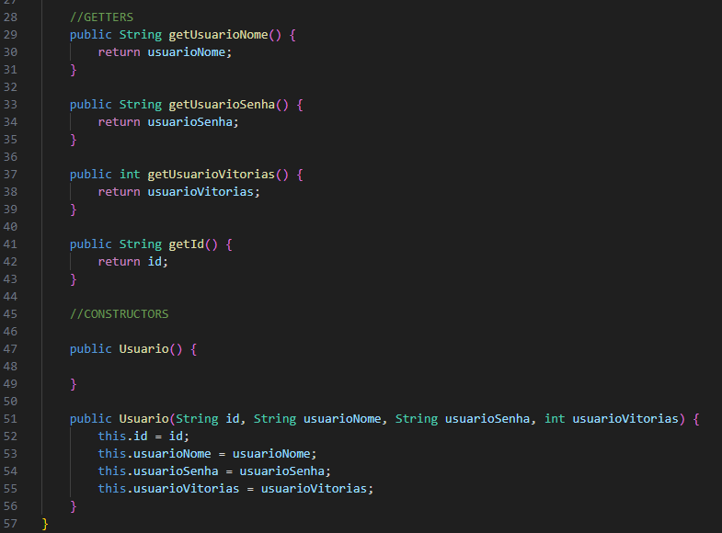
Usuario.java

Slide 17
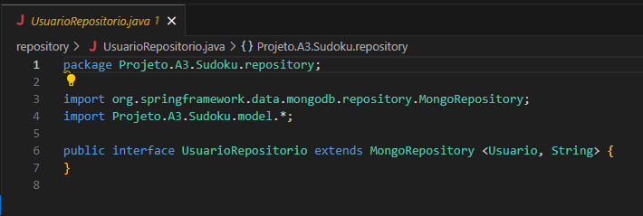
UsuarioRepositorio.java

Slide 18
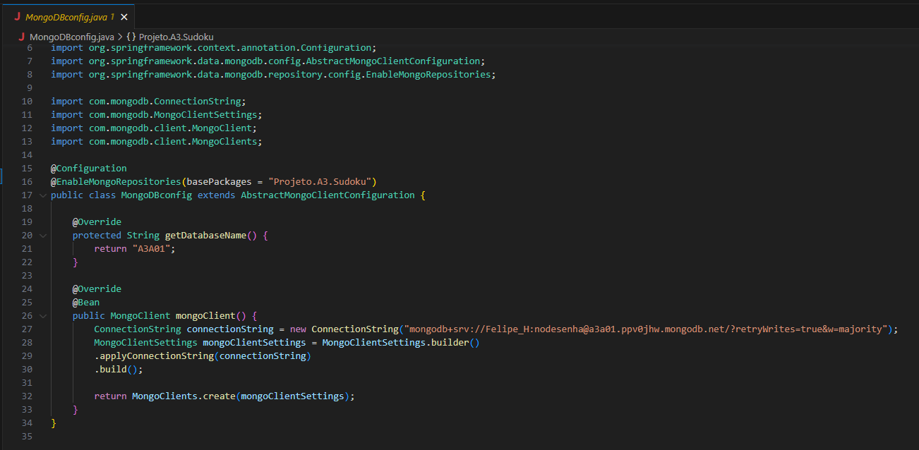
MongoDBconfig.java

Slide 19
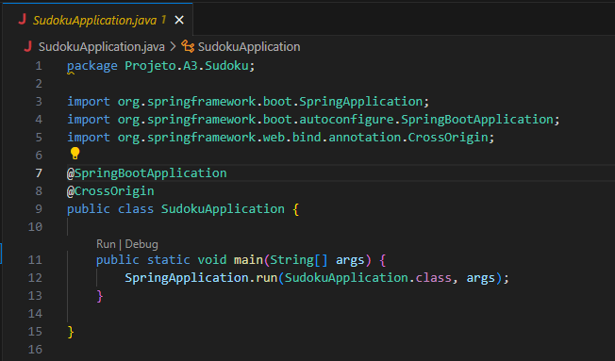
SudokuApplication.java

Slide 20
Melhorias
Adicionar um sistema de administração que permita que apenas um número seleto de usuários possam deletar recordes;
Realizar a gravação dos recordes de maneira automática conforme o jogador for ganhando as partidas de Sudoku;
Implementar uma maneira de retornar a lista completa de recordes.

Slide 21
Referências
Spring: Quais os Benefícios desse Framework Java? Disponível em: https://www.alura.com.br/artigos/spring-conheca-esse-framework-java#o-que-e-o-spring-framework. Acesso em: 1 jun. 2023.
Conhecendo melhor o Maven. Disponível em: https://www.alura.com.br/artigos/conhecendo-melhor-maven#integracao-com-linguagens-e-frameworks. Acesso em: 1 jun. 2023.
CORS: o que é e como resolver esses casos de erro. Disponível em: https://www.alura.com.br/artigos/como-resolver-erro-de-cross-origin-resource-sharing. Acesso em: 1 jun. 2023.
MongoDB: O banco baseado em documentos. Disponível em: https://www.alura.com.br/artigos/mongodb-o-banco-baseado-em-documentos.Acesso em: 1 jun. 2023.

